Slide 1
触发器
刘 军
合肥工业大学计算机与信息学院

Slide 2
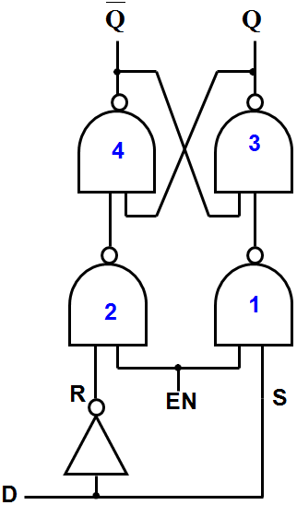
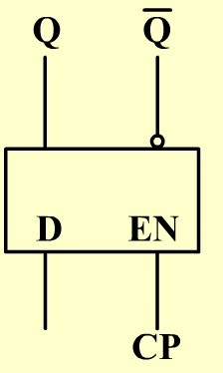
22：触发器
复习门控D锁存器：
图 2
图 1

Slide 3
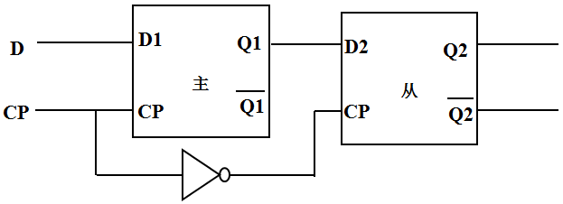
22：触发器
门控D锁存器：练习题
图 3
图 4

Slide 4
22：触发器
门控D锁存器：练习题
t1
t2
t3
t4
图 3
图 4
Q2的值仅在时钟的下降沿发生了变化

Slide 5
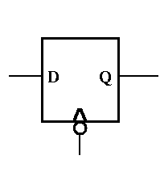
22：触发器
D触发器：
CP
图 3
图 5 D触发器逻辑框图

Slide 6
22：触发器
下降沿触发的D触发器波形图举例：
t1
t2
t3
t4
CP
D
Q
图 6

Slide 7
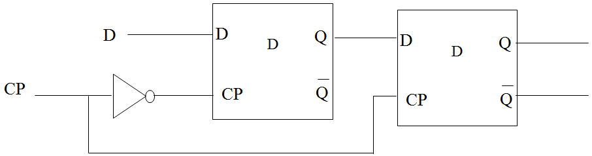
22：触发器
上升沿触发的D触发器：
主
从
图 7 上升沿触发的D触发器
图 8 框图

Slide 8
22：触发器
锁存器和触发器的区别：
CP脉冲有四个不同阶段：
Q
Q
Q
Q
高电平
电平
上升沿
下降沿
CP
低
CP
高
低电平
(a)
(b)
高电平
Q
Q
Q
Q
电平触发方式
低电平
边沿
触发方式
CP
下降沿
CP
上升沿
上升沿
边沿触发方式
(c)
(d)
下降沿
图9 电路匡图

Slide 9
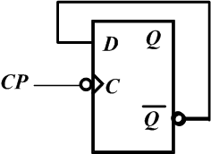
22：触发器
D触发器：练习题
初始状态Q=0，1000个时钟周期后，Q=?
图 10 D 触发器练习

Slide 10
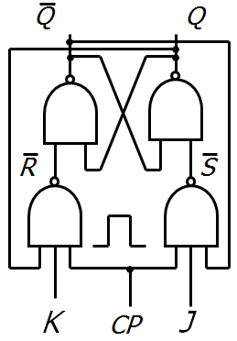
22：触发器
JK锁存器的缺陷：
当CP=1持续较长时，触发器将会连续反转，我们把这时的翻转称空翻
0
0
1
0
1
1
1
1
1
图11 JK锁存器的缺陷

Slide 11
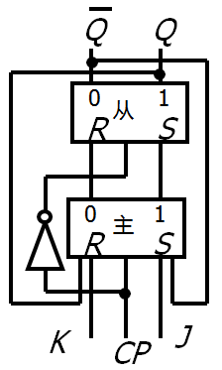
22：触发器
主从JK触发器：
主从JK触发器的工作原理：
1. 当CP＝1时，CP＝0，从触发器被封锁，保持原状态不变：主触发器工作，接收J 和K 端的输入信号。
2. 当CP由1跃变到0时，即CP=0、CP＝1。主触发器被封锁，输入信号J、K不再影响主触发器的状态；从触发器工作，接收主触发器输出端的状态。
图12 主从JK触发器

Slide 12
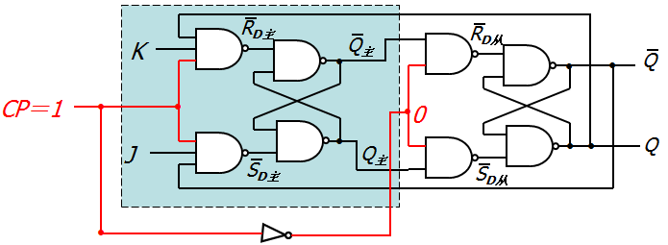
22：触发器
主从JK触发器：
主触发器状态方程：
约束条件：
图13 主从JK触发器电路图
无约束条件

Slide 13
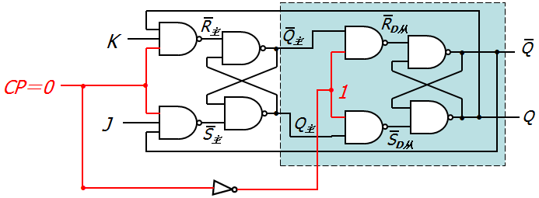
22：触发器
主从JK触发器：
从触发器状态方程：
图14 主从JK触发器电路图
主从JK触发器状态方程：

Slide 14
22：触发器
主从JK触发器波形图举例：初始状态Q=0
t1
t2
t3
t4
图 15 主从JK触发器波形图

